Slide 1

Ενδοεπιθηλιακή νεοπλασία και καρκίνος του τραχήλου της μήτρας
Περγιαλιώτης Βασίλειος
Πανεπιστημιακός Υπότροφος Γ` Μ/Γ
Π.Γ.Ν. Αττικόν

Slide 2
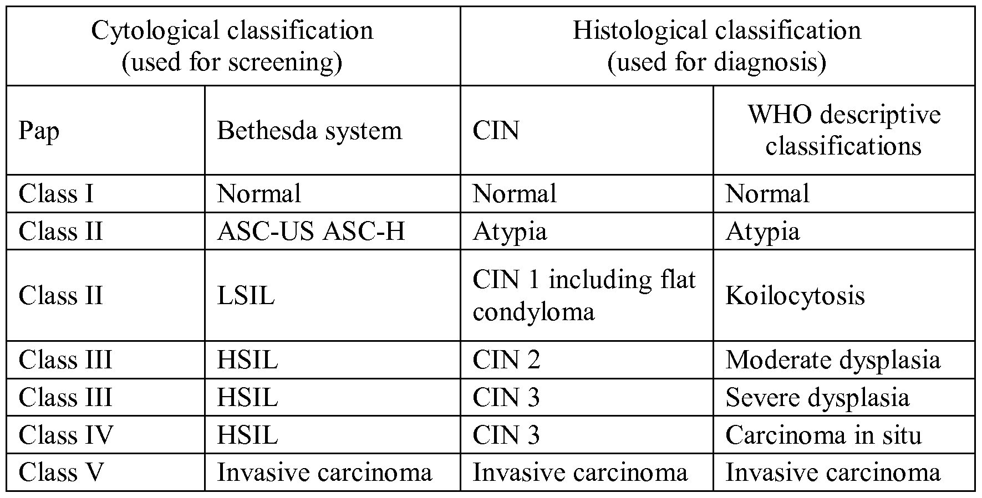
Προτεινόμενα συστήματα ταξινόμησης

Slide 3
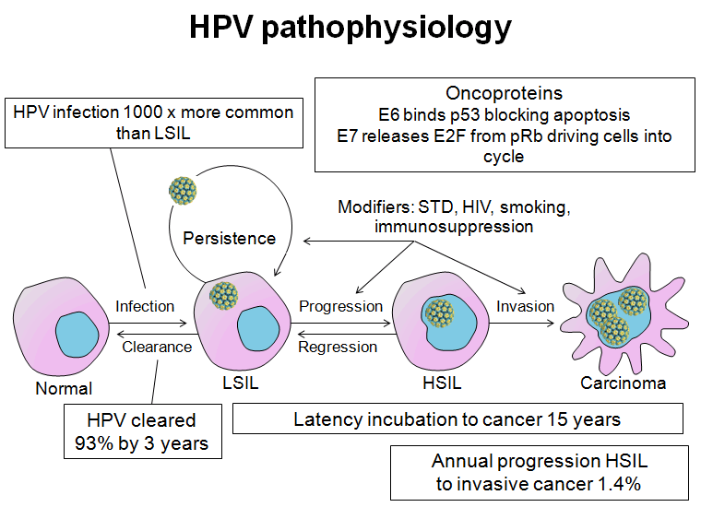

Slide 4
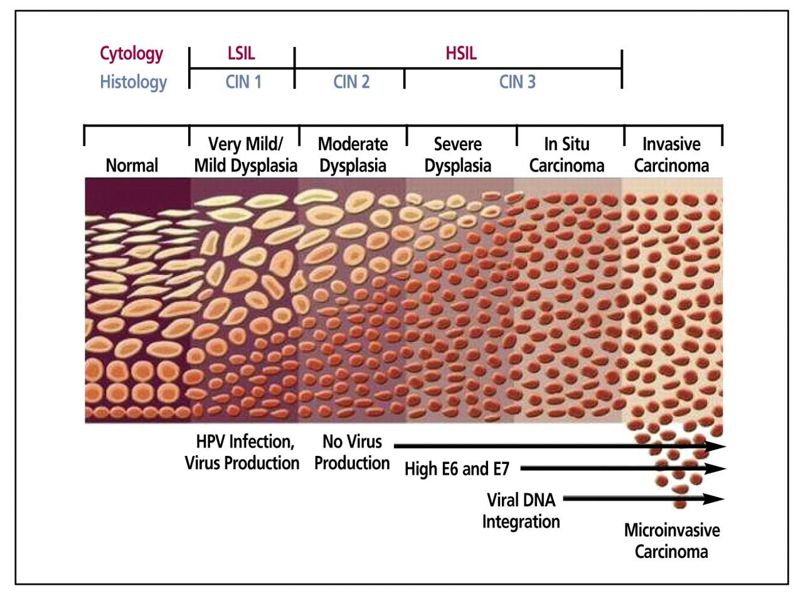
Ιστολογική/κυτταρολογική αντιστοιχία
The Journal of the American Osteopathic Association, March 2011, Vol. 111, S35-S43.

Slide 5
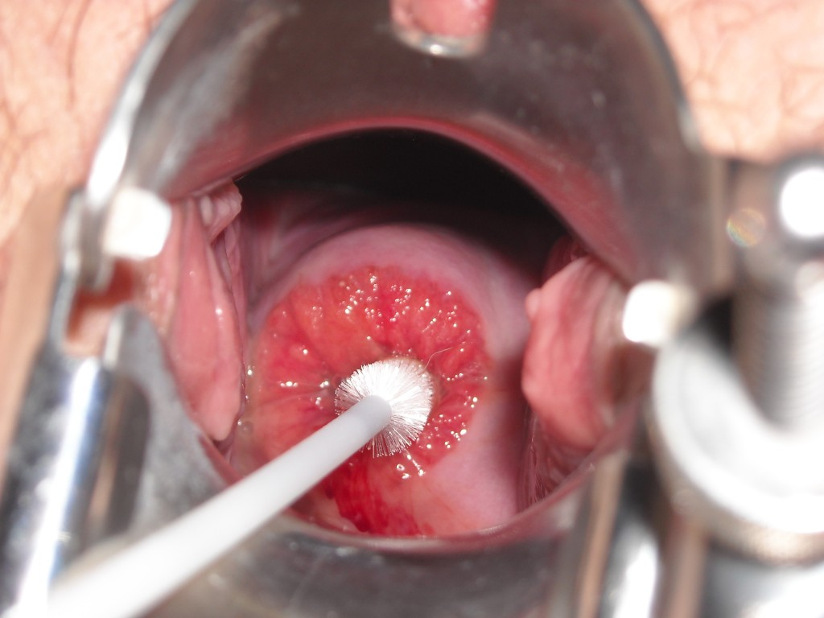
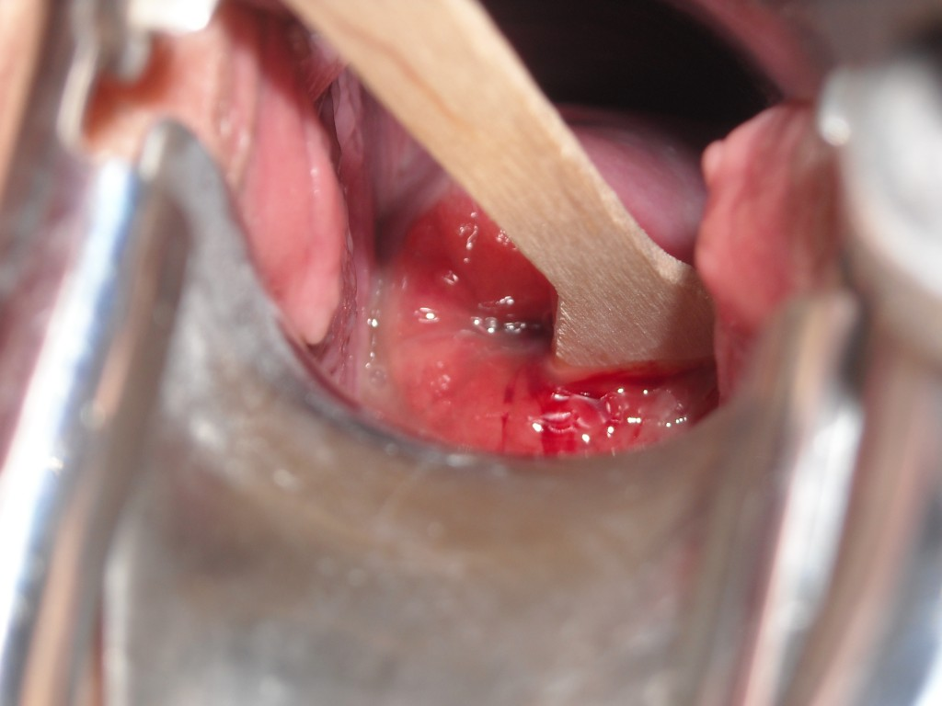
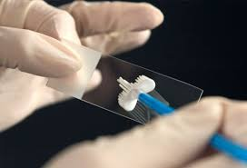
Παπανικολάου

Slide 6
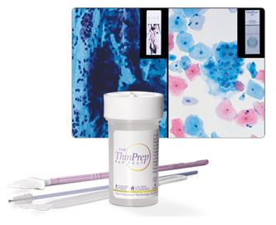
Κυτταρολογία υγρής φάσης

Slide 7
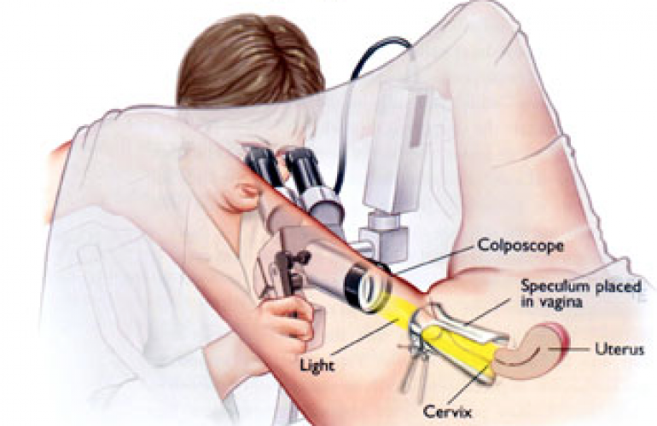
Κολποσκόπηση (διαγνωστική)

Slide 8
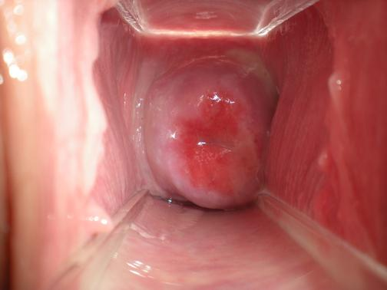
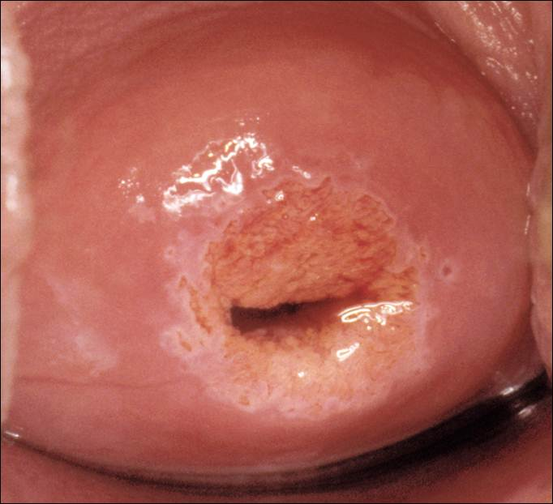
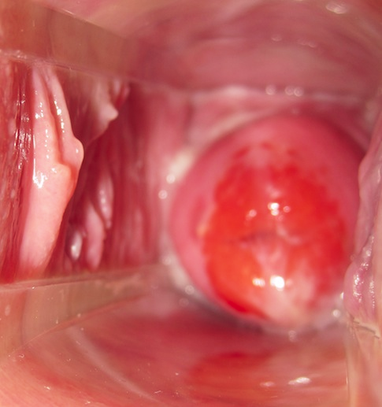
Κολποσκόπηση φυσιολογικά ευρήματα

Slide 9
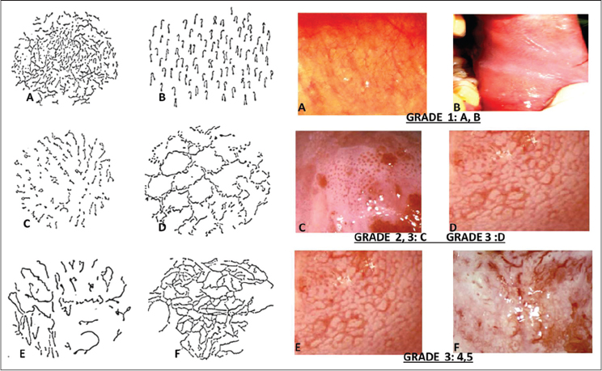
Κολποσκόπηση – ανώμαλα αγγεία

Slide 10
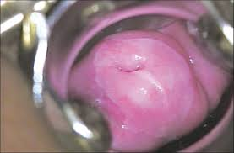
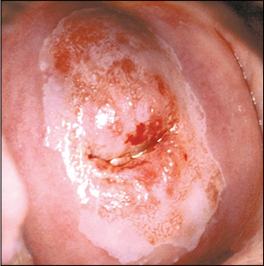
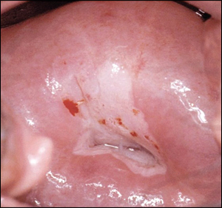
Κολποσκόπηση – οξύλευκο επιθήλιο

Slide 11
Κωνοειδής εκτομή τραχήλου με αγκύλη διαθερμίας

